Slide 1
COMO GENERAR BOLETA PARA SADOP

Slide 2
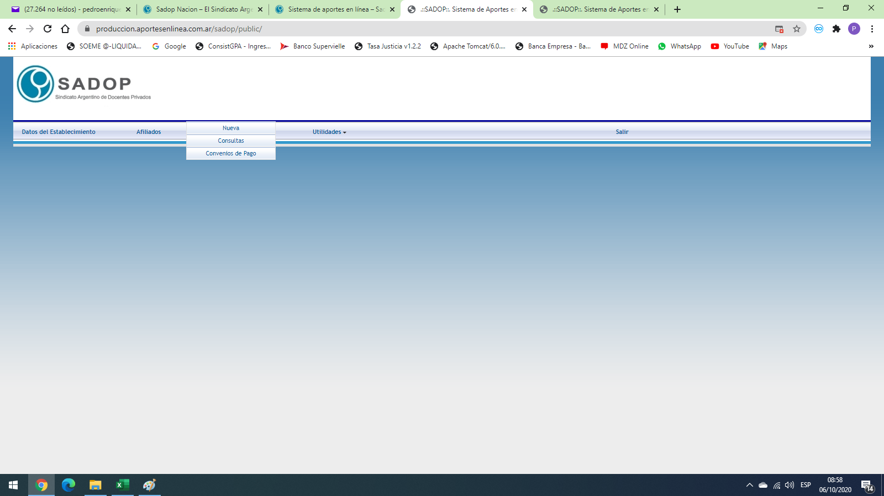
Cuando se ingresa en Aportes en línea SADOP, ingresar en Consultas.

Slide 3
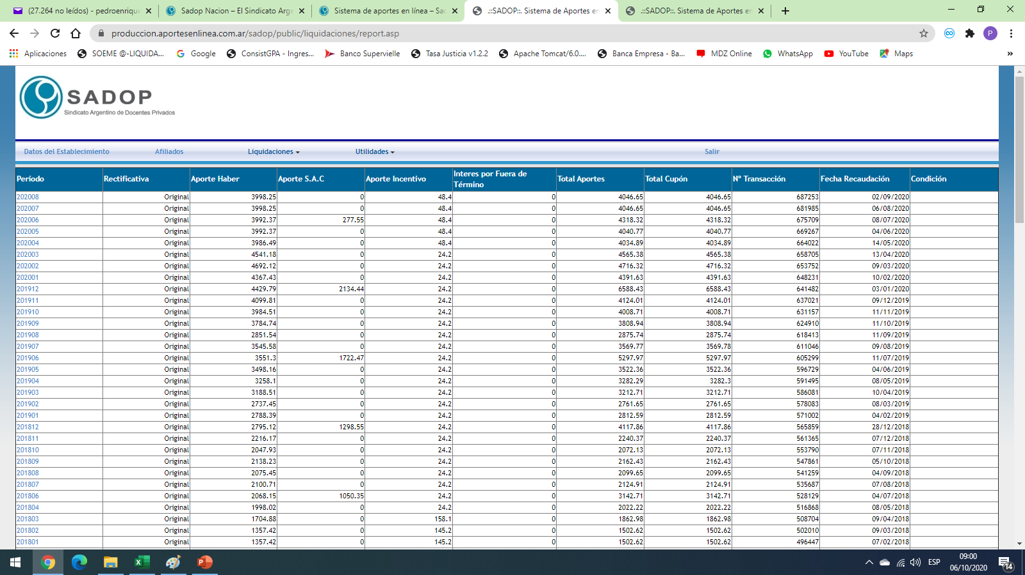
Buscar Junio de 2020, y elegirlo.

Slide 4


Se busca la Declaración jurada original de junio 2020.
Al pie de la misma podemos ver.
Seleccionamos Rectificar

Slide 5
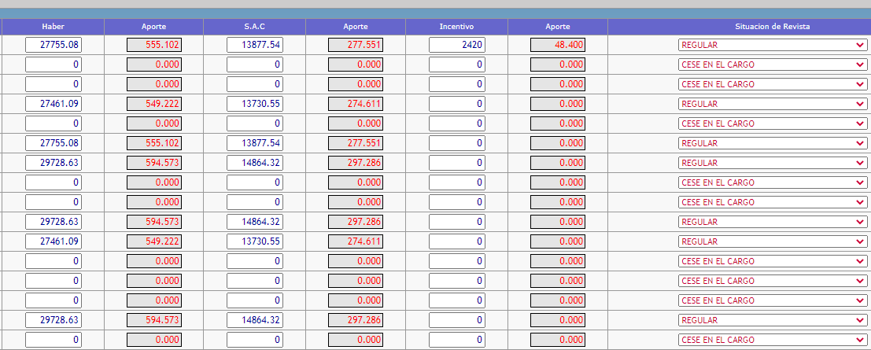
TRABAJAMOS EN LA RECTIFICATIVA.
Verifico que esté correcta situación de revista.
Completamos el SAC faltante

Slide 6
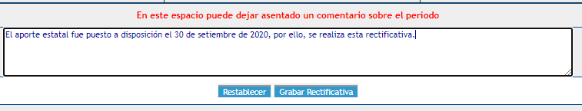
Al pie antes de Grabar rectificativa.
Se explica motivo de rectificativa

Slide 7
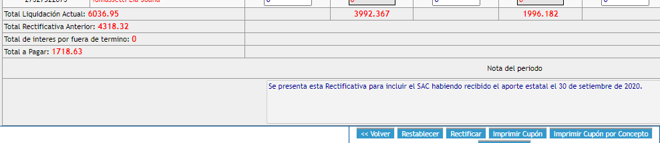
El sistema genera únicamente la diferencia.
El sistema sólo liquidará la diferencia.
Se imprime cupón y se paga.
Recordar que si se paga por transferencia hay que remitir mail a SADOP para que impute el pago.

Slide 8
Muchas gracias por V/atención.
Pedro Pais.

